Slide 1




CAMPANIA
„Sănătatea mintală - parte integrantă și esențială a sănătății”
Ianuarie 2023
MINISTERUL SĂNĂTĂȚII
INSTITUTUL NAȚIONAL
DE SĂNĂTATE PUBLICĂ
CENTRUL NAȚIONAL DE SUPRAVEGHERE A
BOLILOR NETRANSMISIBILE
INFORMAREA CAMPANIEI
CENTRUL REGIONAL DE SĂNĂTATE PUBLICĂ TÂRGU MUREŞ
SECȚIA EXTERNĂ DE SĂNĂTATE PUBLICĂ SIBIU
SIGLA ȘI NUME DSP

Slide 2
INFORMAREA CAMPANIEI
Introducere
Tema, grupul țintă și sloganul campaniei
Scopul campaniei
Obiectivele campaniei
Perioada de derulare a campaniei
Principalele materiale suport utilizate în campanie

Slide 3
Conform OMS Sănătatea mintală reprezintă starea de sănătate în care individul își realizează abilitățile, poate face față tensiunilor normale ale vieții, poate lucra productiv și este capabil să contribuie și el la dezvoltarea comunității.
Sănătatea mintală a populației este determinată de o multitudine de factori: biologici (genetică, sex), individuali (experiențe personale), familiali, sociali (sprijin social), economici și de mediu (statut social și condiții de viață).
Pentru cetățeni, sănătatea mintală este o resursă care le permite să își realizeze potențialul intelectual și emoțional, să își găsească și să-și îndeplinească rolurile în viața socială, școlară și profesională. Pentru societăți, sănătatea mintală bună a cetățenilor contribuie la prosperitate, solidaritate și justiție socială. În schimb, lipsa sănătății mintale impune costuri și pierderi multiple, cetățenilor și sistemelor sociale.

Slide 4
Prevalența (rate la %000 de loc.) tulburărilor mintale și de comportament (cod ICD 10 F00-F99), în România, în perioada 2012-2021
Sursa: INSP-CNSSP

Slide 5
Incidența ( la %000 de loc.) tulburărilor mintale, în România, în perioada 2012-2021
Sursa: INSP-CNSSP

Slide 6
Numărul externărilor din spital cu diagnosticul tulburări mintale, în România, în perioada 2012-2021
Sursa: INSP-CNSSP

Slide 7
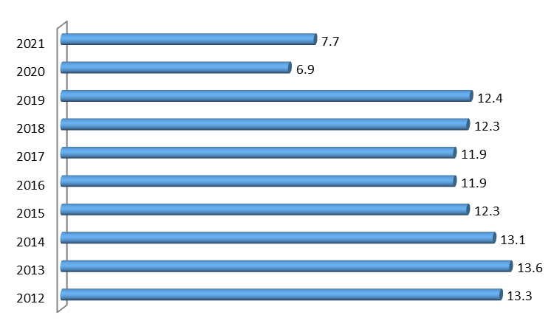
Numărul externărilor din spital cu diagnosticul tulburări mintale, la 1000 locuitori, în România, în perioada 2012-2021
Sursa: INSP-CNSSP

Slide 8
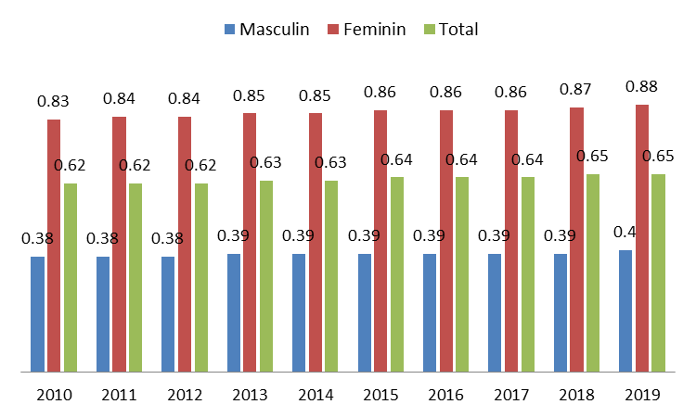
Incidența depresiei (%), în România, pe genuri, în perioada 2010-2019
Sursa: https://vizhub.healthdata.org/gbd-compare/

Slide 9
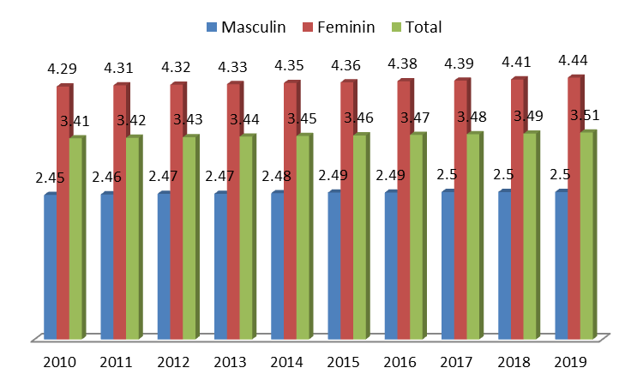
Prevalența depresiei (%) în România, pe genuri, în perioada 2010-2019
Sursa: https://vizhub.healthdata.org/gbd-compare

Slide 10
Prevalența tulburărilor mintale și de comportament (cod ICD 10 F00-F99) (rate %000 loc.), pe județe, în anul 2021
Sursa: INSP-CNSSP

Slide 11
Prevalența (rate %000 loc.) bolilor psihice (cod ICD 10 F01-F39) în România, în perioada 2012-2021
Sursa: INSP-CNSSP

Slide 12
Incidența (rate la 100000 loc.) prin tulburări ale dezvoltării psihologice și alte tulburări fără precizare (COD ICD10 F83-F84, F88-F89), pe genuri, în perioada 2012-2021
Sursa: INSP-CNSSP

Slide 13
Incidența (rate la 100000 loc.) prin tulburări ale dezvoltării psihologice și alte tulburări fără precizare (COD ICD10 F83-F84, F88-F89), pe județe, în anul 2021
Sursa: INSP-CNSSP

Slide 14
Prevalența % depresie, anxietate, autism, România, pe genuri, în perioada 2010-2019
Sursa: https://vizhub.healthdata.org/gbd-compare/

Slide 15
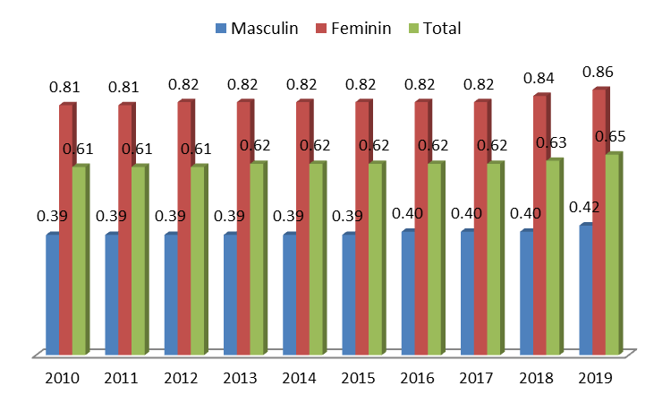
Incidența % depresie, Europa Centrală, pe genuri, în perioada 2010-2019
Sursa: https://vizhub.healthdata.org/gbd-compare/

Slide 16
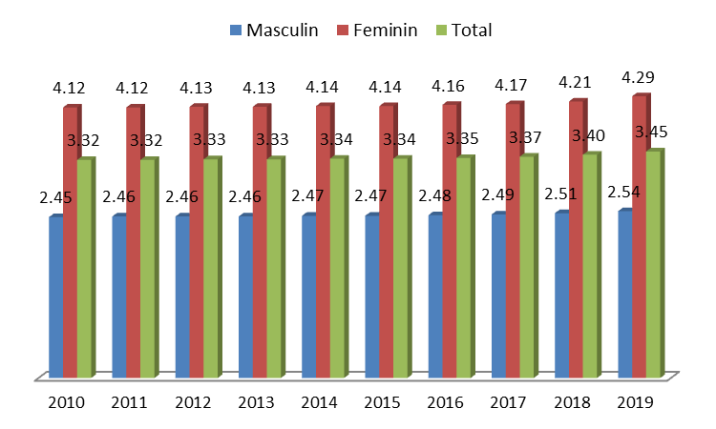
Prevalența % depresie, Europa Centrală, pe genuri, perioada 2010-2019
Sursa: https://vizhub.healthdata.org/gbd-compare/

Slide 17
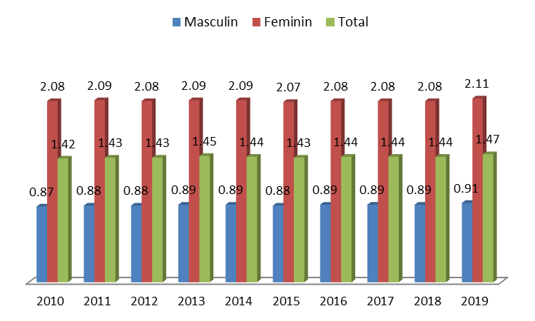
DALYs % depresie, Europa Centrală, pe genuri, perioada 2010-2019
Sursa: https://vizhub.healthdata.org/gbd-compare/

Slide 18
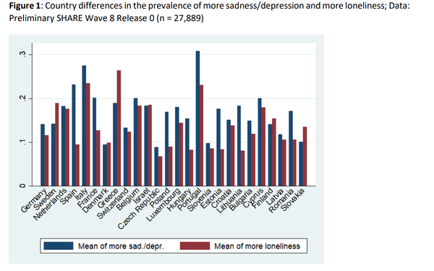
Prevalența depresiei și a sentimentelor de singurătate, pe țări
Sursa: Study by Josefine Atzendorf and Stefan Gruber (2021). The Mental Well-being of Older Adults after the First Wave of COVID-19. SHARE Working Paper Series 63-2021 Doi: 10.17617/2.3292887
http://www.share-project.org/share-publications/share-working-paper-series.html

Slide 19
Depresia perinatală
https://www.nhs.uk/pregnancy/keeping-well/mental-health/
Depresia care apare în timpul sarcinii se numește depresie prenatală.
Semnele și simptomele depresiei prenatale includ:
senzație de tristețe, dispoziție scăzută sau plâns facil;
iritabilitate sau enervare ușoară;
pierderea interesului pentru alte persoane din jur;
lipsa poftei de mâncare sau creșterea acesteia;
gânduri negative, cum ar fi îngrijorarea că nu veți putea avea grijă de copil, simțindu-vă vinovată, fără speranță sau învinovățindu-vă pentru problemele pe care le aveți;
probleme de concentrare sau de luare a deciziilor.
Alte afecțiuni mintale care se pot dezvolta în timpul sarcinii sau care se pot agrava în sarcină includ: tulburări de anxietate, inclusiv tulburare de anxietate generalizată, anxietate socială, tulburare de stres posttraumatic și tulburare de panică; tulburare obsesiv-compulsivă, în care gândurile, imaginile sau îndemnurile nedorite și neplăcute intră în mod repetat în mintea unei persoane, provocându-i anxietate și ducând la comportamente repetitive.

Slide 20
Depresia perinatală
https://www.webmd.com/depression/guide/postpartum-depression#091e9c5e800088af-1-1
Depresia postpartum (PPD) este o combinație complexă de modificări fizice, emoționale și comportamentale care au loc la unele femei, după naștere. PPD este o formă de depresie majoră care debutează în decurs de 4 săptămâni după naștere. Diagnosticul depresiei postpartum se bazează nu numai pe perioada de timp dintre naștere și debut, ci și pe severitatea depresiei.
• Aproximativ 1 din 10 femei va dezvolta o depresie mai severă și de durată mai lungă după naștere.
• Aproximativ 1 din 1000 de femei dezvoltă o afecțiune mai gravă numită psihoză postpartum.
• 1 din 10 proaspeți tați suferă de depresie în timpul anului în care se naște copilul lor.
Simptomele tulburării obsesiv compulsive (TOC) apar rar în perioada postpartum (aproximativ 1-3% dintre femei). Obsesiile sunt de obicei legate de preocupările în ceea ce privește sănătatea bebelușului sau de temeri iraționale de a nu-i face rău copilului. Poate apărea și tulburarea de panică. Pot exista aceste afecțiuni și depresie în același timp.

Slide 21
Depresia perinatală
Semne și simptome de depresie postpartum:
Insomnii;
Schimbări ale apetitului;
Oboseală severă;
Schimbări frecvente de dispoziție;
Lipsa de interes față de copil;
Plâns ușor tot timpul, adesea fără motiv;
Mânie severă;
Pierderea plăcerii pentru orice activitate;
Sentimente de inutilitate, deznădejde și neputință;
Gânduri de moarte sau sinucidere;
Gânduri de a răni pe altcineva;
Probleme de concentrare sau de luare a deciziilor.

Slide 22
Tema: Sănătate mintală
Grup țintă: Gravidele
Sloganul campaniei:
„Sănătatea mintală - parte integrantă și esențială
a sănătății”

Slide 23
Scopul campaniei: creșterea nivelului de informare și conștientizare a gravidelor privind problematica sănătății mintale.
Obiectivele campaniei:
informarea populației feminine (în special a gravidelor) privind importanța identificării și intervenției timpurii în cazul tulburărilor mintale;
conştientizarea şi promovarea unei mai bune înţelegeri a impactului tulburărilor mintale asupra vieţii oamenilor;
creșterea accesului la informații pentru îmbunătățirea îngrijirilor și înlăturarea stigmatizării femeilor cu tulburări mintale.

Slide 24
PERIOADA DE DERULARE A CAMPANIEI
luna IANUARIE 2023

Slide 25
PRINCIPALELE MATERIALE SUPORT UTILIZATE ÎN CAMPANIE
Analiza de situație
Chestionar KAP - Depresia perinatală
Informare despre campanie – material ppt
Planificarea campaniei – material ppt
Comunicat de presă
Materiale IEC: poster, pliant, infografic
Videoclip

